Slide 1
TANet 100G
RODAM 原理與架構
臺灣大學計資中心
游子興
davisyou@ntu.edu.tw
3366-5008

Slide 2
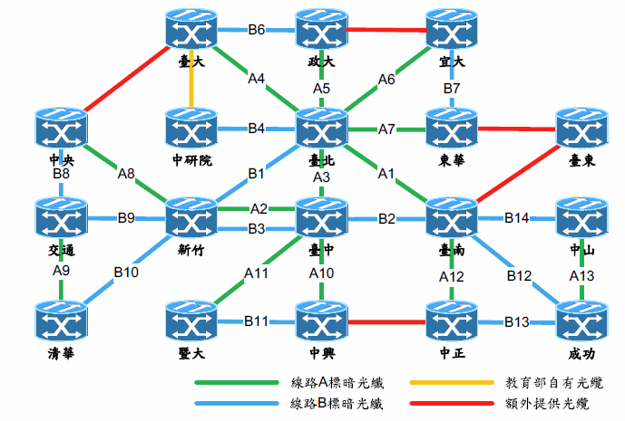
ROADM光傳輸架構
B6:政大
  10Gx3
  10Gx3?
A4: 台北
  100Gx1
  10Gx2
O4:中央
  100Gx1
  10Gx2
  10Gx3?
D
A
B
C
O4

Slide 3



ROADM光傳輸架構
北部雙中心光傳輸架構
中研院
東部雙中心光傳輸架構
台灣大學
宜蘭大學
新增
新增
中央大學
政治大學
交通大學
東華大學
台北主節點
新增
台東大學
台南主節點
新增
清華大學
新竹主節點
中山大學
台中主節點
主節點ROADM
線路標Dark Fiber
區網中心/
GigaPOP
ROADM
新增Dark Fiber
新增
客戶Dark Fiber
暨南大學
中興大學
成功大學
中正大學
南部雙中心光傳輸架構
Notes:
利用全ROADM+5 條 Dark Fiber，來達到異地雙中心的光傳輸架構
每個區網Dual Homing到兩個主節點: 以中央大學為例，分別連至台北和新竹主節點

Slide 4
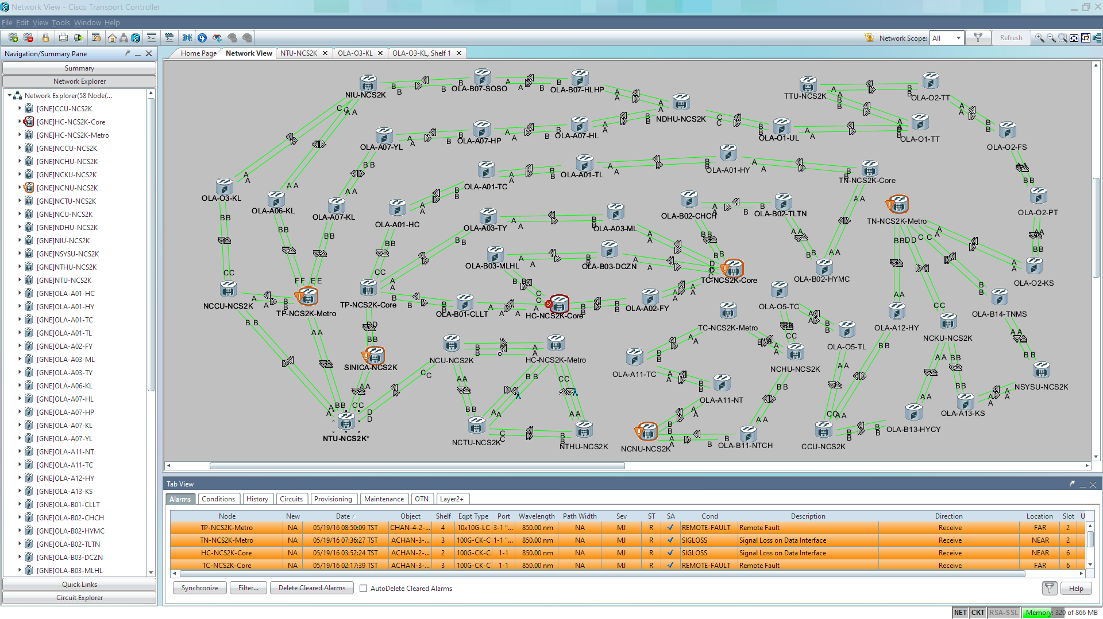
CTC Network View

Slide 5

ISPs
Google
SINICA歐亞I2(歐亞學網)
SINICA-Domestic
SINICA-International
Hinet
EBIX
AKAMAI
TPIX
TWAREN
TWGate
IPLC(10G)
Transit(10G)
40G
20G
10G
10G
10G
桃竹苗區網
連江縣網
教育部(科技大樓)
ASR
金門縣網
EBIX
TPIX
ISPs
VoIP
交換中心
2G (美加學網)
TWAREN-Internet2
中研院
S
區網ASR
桃園市網
P
桃園(中央大學)
學術
單位
TWAREN
新竹縣網
TP-ISP
TP-N
S
新竹市網
40G
AKAMAI
區網ASR
苗栗縣網
MOE-1
6509-ISP
P
竹苗(交通大學)
臺北
主節點
S
區網ASR
MOE-2
30G
P
新竹(清華大學)
教育部中辦
ASR-02
TP-01
TP-02
中部區網
科技大樓ASR
臺中市網
P
區網ASR
彰化縣網
北部區網
新竹
主節點
臺中(中興大學)
S
P
P
區網ASR
南投縣網
臺北市網
區網ASR
S
HC-01
HC-02
S
南投(暨南大學)
臺北I(臺灣大學)
嘉義縣網
新北市網
P
S
嘉義市網
基隆市網
區網ASR
P
區網ASR
雲林縣網
臺北II(政治大學)
臺中
主節點
S
雲嘉(中正大學)
南部區網
TC-01
TC-02
東部區網
S
臺南市網
S
P
區網ASR
宜蘭縣網
區網ASR
P
S
宜蘭(宜蘭大學)
臺南(成功大學)
P
100G骨幹網路示意圖
(草稿/Tony Tu)
高雄市網
S
臺南
主節點
S
區網ASR
花蓮縣網
屏東縣網
P
花蓮(東華大學)
澎湖縣網
區網ASR
P
TN-01
TN-02
臺東縣網
製圖日期：105/06/20
高屏澎(中山大學)
100G骨幹
區網ASR
臺東(臺東大學)

Slide 6
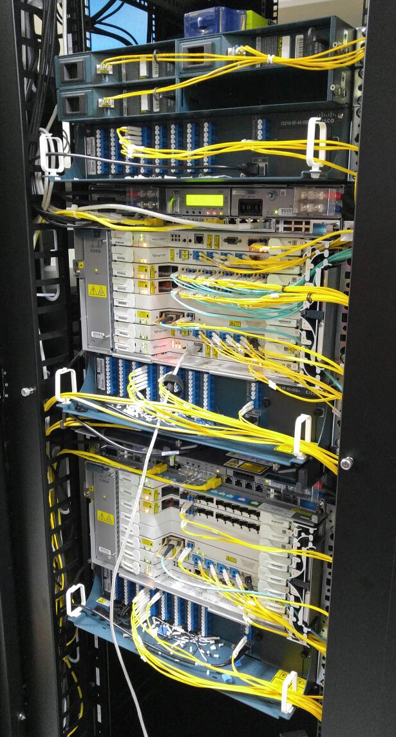
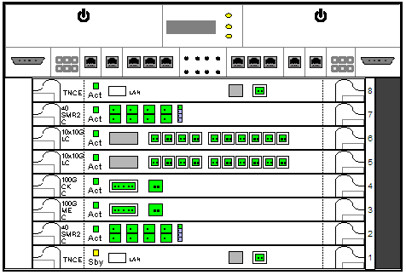
ROADM 相關設備

Slide 7
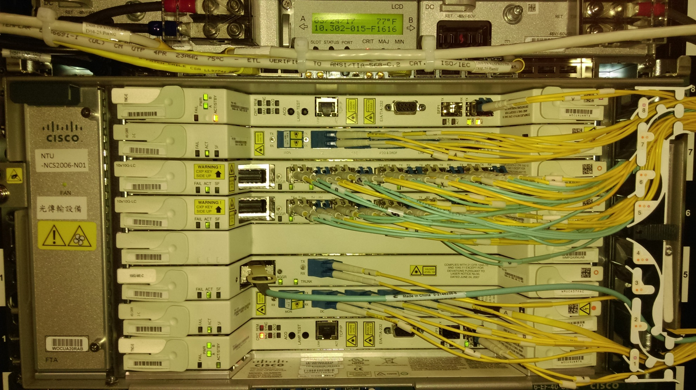
NCS 2006/M6

Slide 8
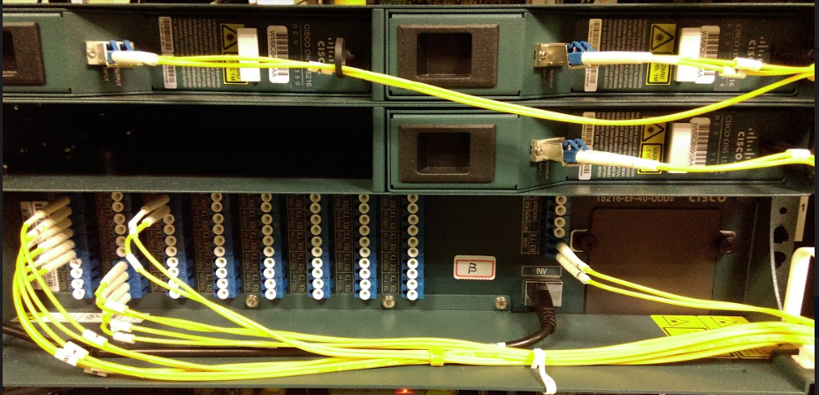
DCU & MUX/DMUX
A
B
Cisco 15216-DCU-1150
Dispersion Compensator Unit(射散補償)
D
Transponder
SMR2
Add/Drop
Cisco 15216-EF-40-ODD
MUX/DMUX

Slide 9
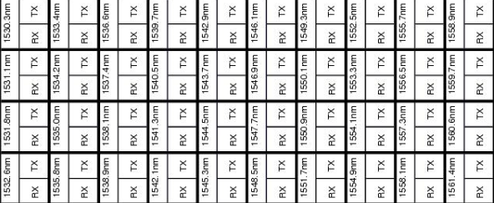
Cisco 15216-EF-40-ODD MUX/DMUX

Slide 10
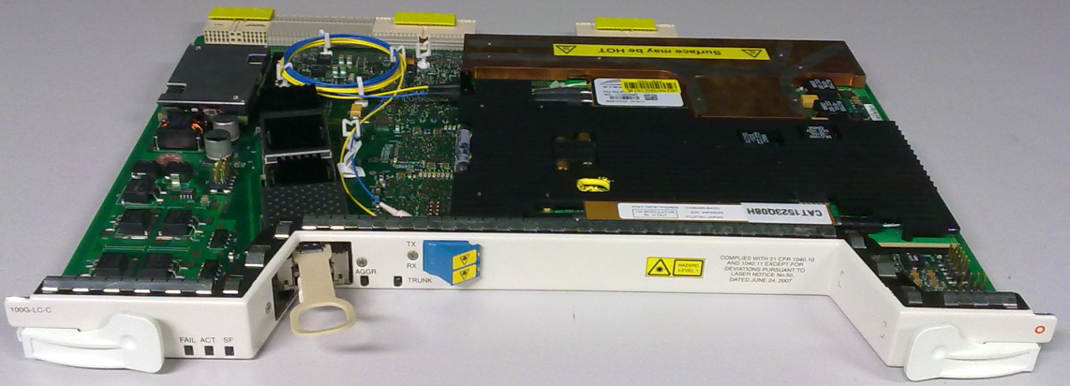
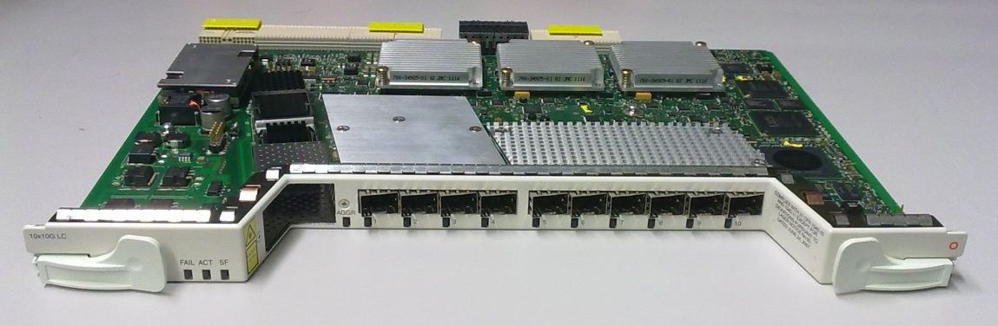
Transponder
Cisco ONS 15454 10-Port 10 Gbps Line Card
ONS 15454 100-Gbps CP-DQPSK Full C-Band Tunable DWDM Trunk Card
100G DWDM Trunk Line Card
10x 10G Multi-Rate Line Card

Slide 11
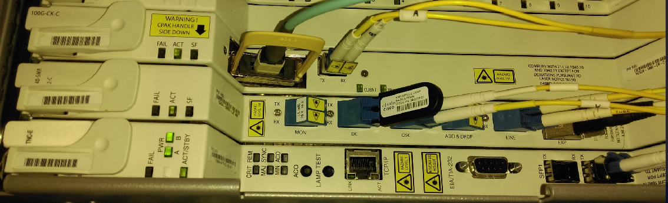
Transponder & SMR

Slide 12
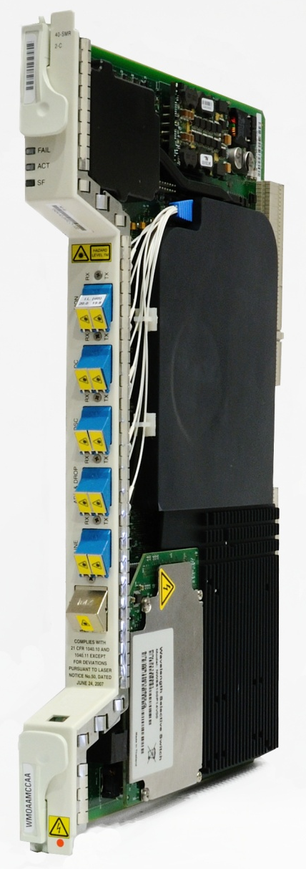
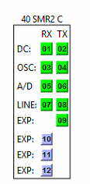
Single Module ROADM
Flexible to support:
  40chs Degree-2 ROADM applications
  ROADM + Pre-Amplifier unit
  40chs Degree-4 ROADM applications
  ROADM + Pre- + Booster Amplifier unit
Lossless ROADM solution
  In-Service OLA to ROADM upgrade
  Extend ROADM to the Edge of the Network
Notes:
12

Slide 13
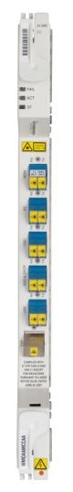
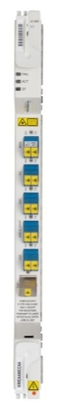
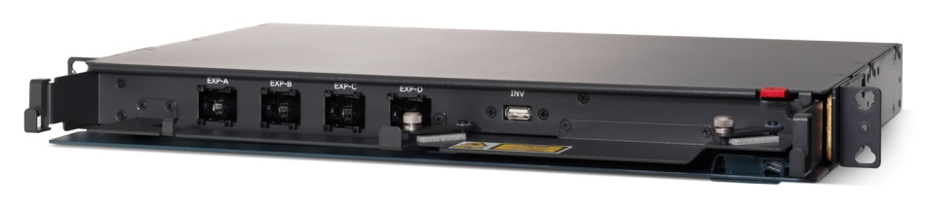
Degree-4 SMR ROADM Node
Side A
Side D
Side B
Side C
MPO Cable

Slide 14
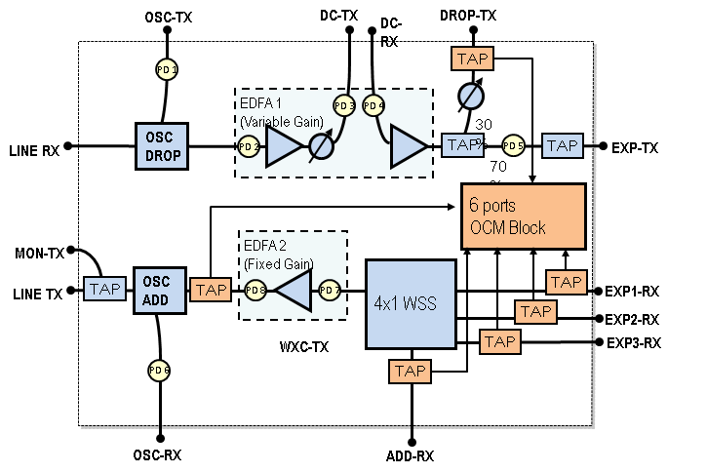
SMR2 Block Diagram
TNC Card
DCU 射散補償
15216 MUX/DMUX: COM
外線
MPO Cable
EXP1~EXP3 接收來自另外
三個 Degree 之EXP-TX
15216 MUX/DMUX: COM
TNC Card

Slide 15
100G 台大->台北主節點
路徑說明
  NTU ASR9912
    100 G-TX
  100G ME-C: Transponder
    AGGR: RX -> TRUNK: TX
  15216-EF-40-ODD: MUX
    1531.90nm: RX -> COM: TX
  40 SMR2-C(A4)
    Add-RX -> Line-TX

Slide 16
100G 台北主節點->台大
路徑說明
  40 SMR2-C(A4)
    Line-RX -> DC-TX
  15216-DCU-1150: Dispersion Compensator Unit(射散補償)
    Input -> Output
  40 SMR2-C(A4)
    DC-RX -> DROP-TX
  15216-EF-40-ODD: DMUX
    COM: RX -> 1531.90n: TX
  100G ME-C: Transponder
    TRUNK: RX -> AGGR: TX
  NTU ASR9912
    100 G-RX

Slide 17
100G 政大->台大->新竹主節點
路徑說明
  40 SMR2-C(B6)
    Line-RX -> DC-TX
  15216-DCU-1150: Dispersion Compensator Unit(射散補償)
    Input -> Output
  40 SMR2-C(B6)
    DC-RX -> EXP-TX
  40 SMR2-C(O4)
    EXP?-RX
    LINE-TX

Slide 18
100G新竹主節點->台大->政大
路徑說明
  40 SMR2-C(O4)
    Line-RX -> DC-TX
  15216-DCU-1150: Dispersion Compensator Unit(射散補償)
    Input -> Output
  40 SMR2-C(O4)
    DC-RX -> EXP-TX
  40 SMR2-C(B6)
    EXP?-RX
    LINE-TX

